Slide 1


Orientação a objetos
Herança e Relacionamento

Slide 2
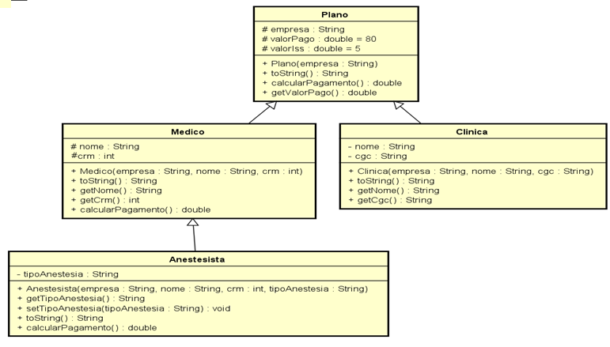
REVISÃO AULA ANTERIOR - HERANÇA
1) Criar as classes, atributos, métodos, construtores, toString, getters e setters
Método calcularPagamento da classe Plano
O plano paga como valor inicial R$80,00 #valorPago de consulta para o médico, anestesista ou clínica.
O desconto inicial do valor de ISS #valorIss é de 5%
O cálculo do pagamento do plano para um profissional é o valor pago com redução de 5% do valor do ISS que é
descontado do valor pago.
Método calcularPagamento da classe Medico e Anestesista
Para médicos o valor por consulta pago pelo plano de saúde terá acréscimo de 10% .
Para os anestesistas além dos 10% terá um acréscimo de mais R$ 1000,00
Classe com o main
Criar a classe de teste com o nome TestePlano,
Criar um objeto Clinica, um Médico e outro Anestesista.
Chame o método calculaPagamento.
Exiba os dados do toString e o valor a ser pago pelo plano.

Slide 3
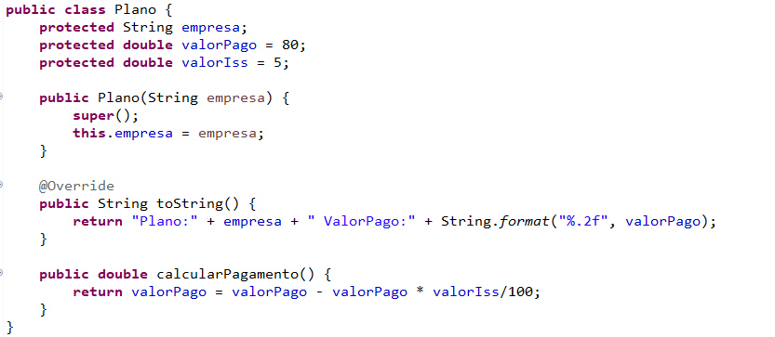
RESOLUÇÃO

Slide 4
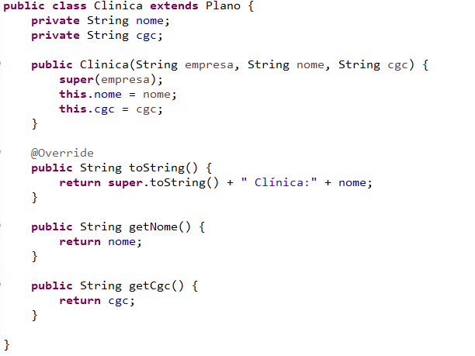
RESOLUÇÃO

Slide 5
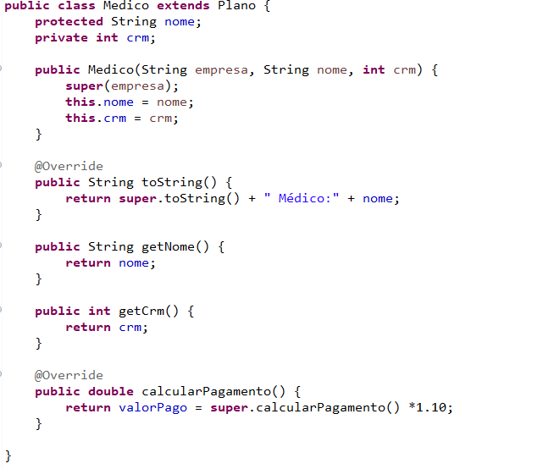
RESOLUÇÃO

Slide 6
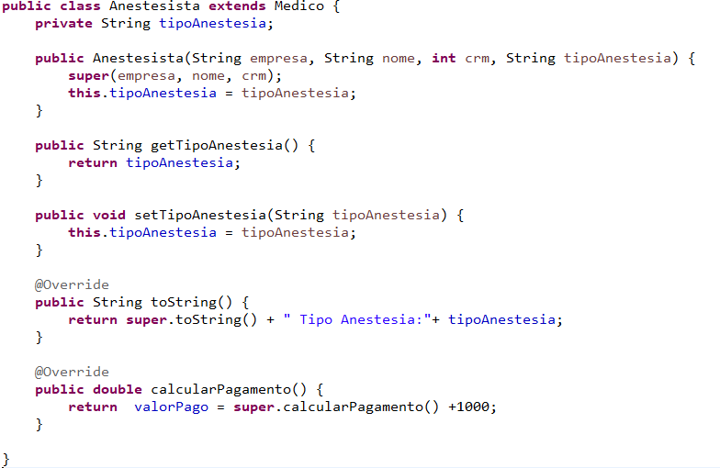
RESOLUÇÃO

Slide 7
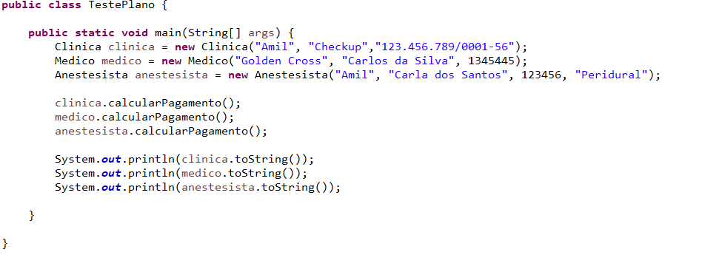
RESOLUÇÃO

Slide 8
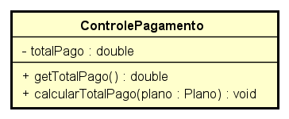
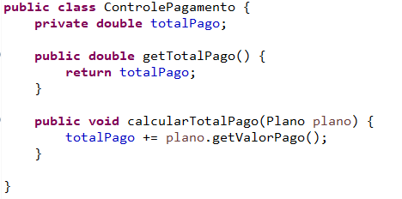
EXERCÍCIO – PARTE 2
Criar uma nova classe, com o nome ControlePagamento. Esta classe será responsável por totalizar todos os pagamentos realizados pelo plano de saúde. Neste exemplo não utilizaremos um atributo estático para acumular os totais.
Esta classe irá calcular o total pago pelo plano de saude a todos os médicos e clínicas.
Polimorfismo aplicado, estou passando como argumento o tipo Plano que é o tipo mais alto na hierarquia das classes que utilizamos assim podemos passar qualquer elemento abaixo de plano como argumento.

Slide 9
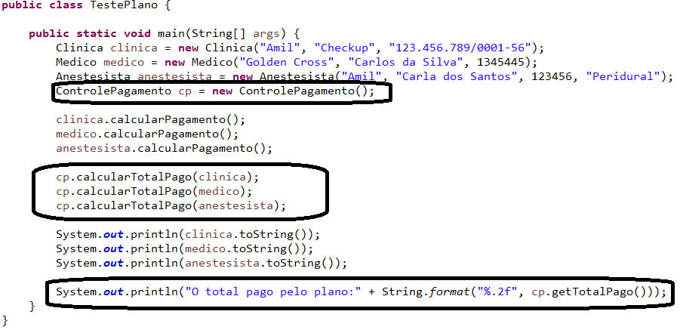
EXERCÍCIO – PARTE 2
A classe TestePlano foi alterada para exibir o total pago pelo plano

Slide 10
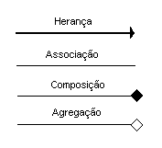
RELACIONAMENTOS
As classes podem possuir relacionamentos entre si, compartilhando informações umas com as outras. Há quatro tipos básicos de relacionamentos:
generalização/especialização
associação
composição
agregação

Slide 11
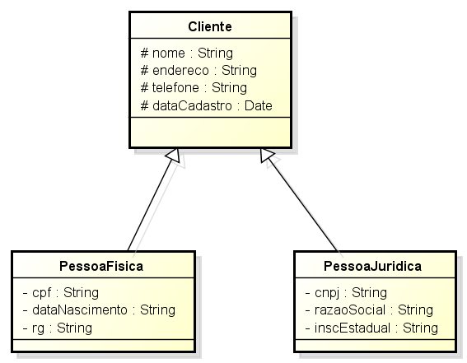
GENERALIZAÇÃO/ESPECIALIZAÇÃO
A generalização indica que uma classe mais geral, a superclasse, tem atributos, operações e associações comuns que são compartilhados por classes mais especializadas, as subclasses. O objetivo dessa operação é a criação de uma classe genérica que representará os atributos e métodos existentes em duas ou mais classes específicas.
A especialização se caracteriza pela criação de duas ou mais classes específicas a partir de uma classe genérica para representar atributos e métodos que são distintos entre elas.
Especialização
Generalização

Slide 12
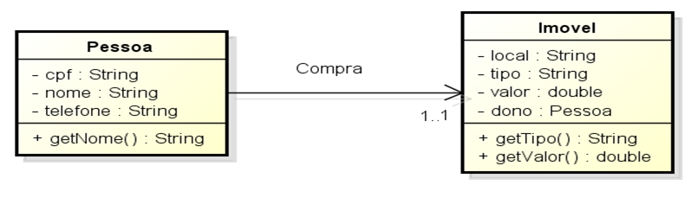
RELACIONAMENTOS
Associação
É um relacionamento que descreve o vínculo entre duas classes. É o tipo de relacionamento mais encontrado em diagramas de classe. A associação pode ser um para um, um para muitos, muitos para um, muitos para muitos.
Representação UML
Notação UML atributos:
+ publico
- privado
# protegido

Slide 13
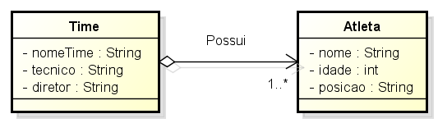
AGREGAÇÃO
Agregação
Na Agregação a existência do Objeto-Parte faz sentido, mesmo não existindo o Objeto-Todo. Um símbolo de losango não preenchido é ilustrado próximo a classe que representa o todo. É uma associação unidirecional, ou seja, um relacionamento de mão única. O time pode possuir Atletas mas atletas não possuem times.
Todo
Parte
Um time é formado por atletas, mas os atletas existem independentemente de um time existir.

Slide 14
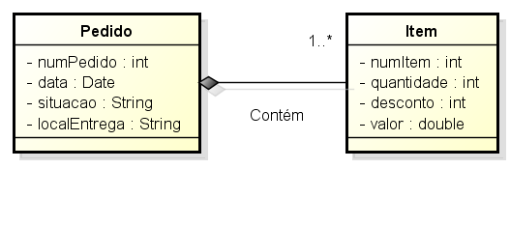
COMPOSIÇÃO
A Composição todo/parte é uma forma especial de associação utilizada para mostrar que um tipo de objeto é composto, pelo menos em parte, de outro em uma relação. Um símbolo de losango preenchido é ilustrado próximo a classe que representa o todo.
Todo
Parte

Slide 15
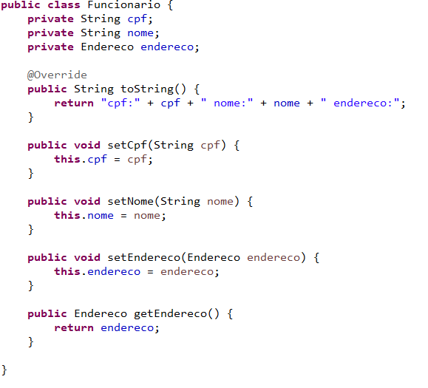
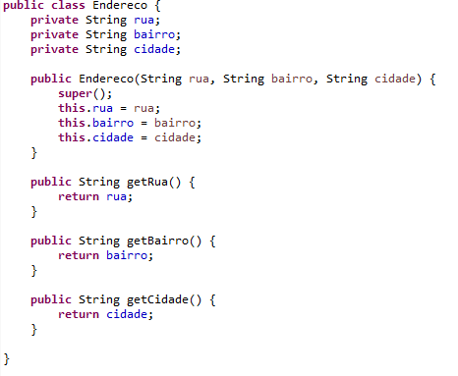
EXERCÍCIO
Fazer o relacionamento entre Pessoa-Endereco. No exemplo abaixo a Pessoa mora em um Endereço
O atributo endereco é do tipo Endereco que irá fazer referência a um objeto deste tipo.

Slide 16
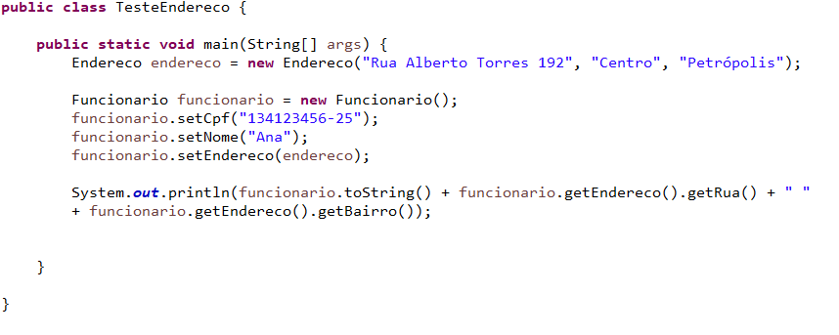
EXERCÍCIO

Slide 17
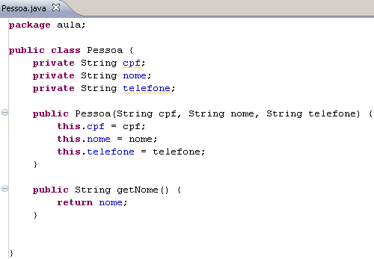
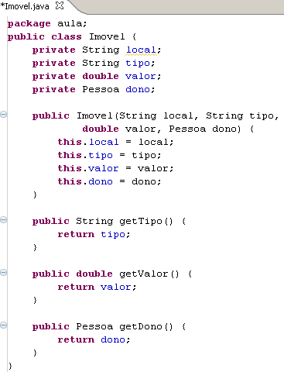
EXERCÍCIO
Fazer o relacionamento entre Pessoa-Imóvel. No exemplo abaixo a Pessoa possui um imóvel.
o atributo dono é do tipo
Pessoa irá fazer referência
a um objeto deste tipo.

Slide 18
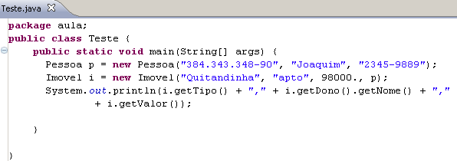
EXERCÍCIO
O valor de referência da variável p é passado como argumento para o atributo
dono na criação do objeto imóvel através do construtor.

Slide 19
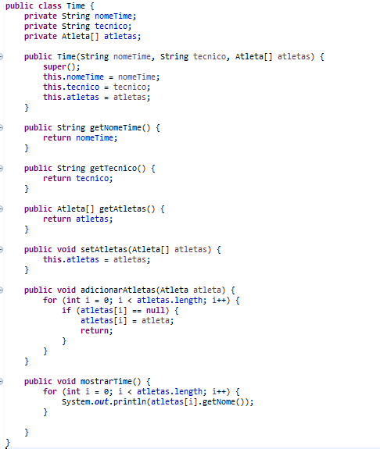
EXERCÍCIO
Fazer o relacionamento entre Time-Atleta. No exemplo abaixo o time possui um ou mais atletas.
vetor de atletas
Construtor
getters e setters
Varre o vetor para verificar se a posição está vazia para adicionar a referência,
se a posição estiver vazia adiciona o atleta.
Exibe todos os atletas do time

Slide 20
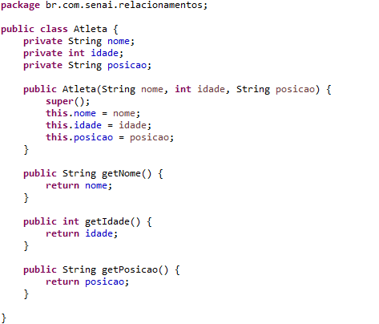
EXERCÍCIO

Slide 21
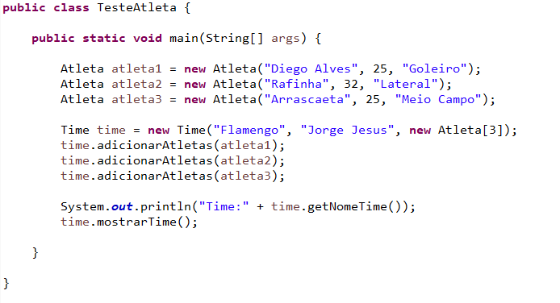
EXERCÍCIO
Vetor com três posições

Slide 22
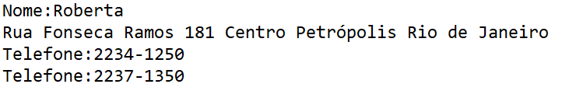
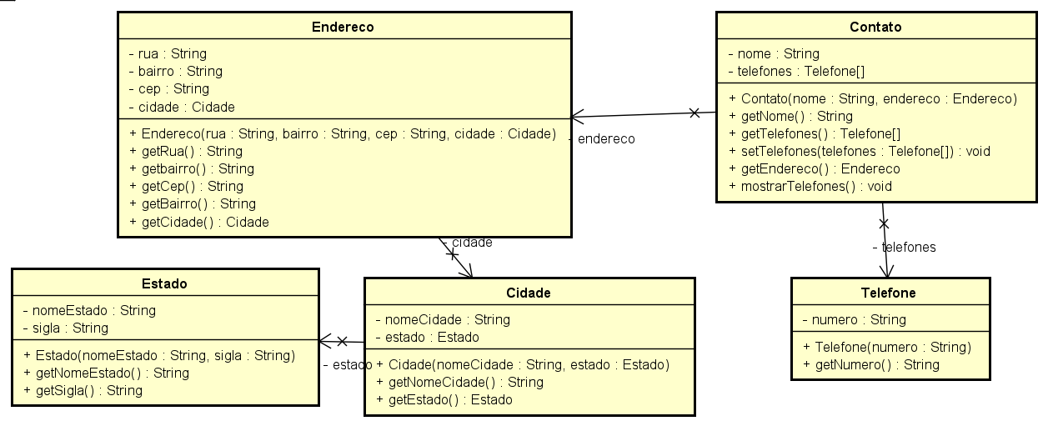
EXERCÍCIO
1) Criar o diagrama abaixo com seus relacionamentos e exibir os dados em uma classe com o main da seguinte forma:
Um contato possui um ou vários telefones
Um contato possui um endereço
Um endereço pertence a uma cidade
Uma cidade pertence a um estado
Exibir os dados no console conforme imagem abaixo:

